Slide 1

Прикладная теория графов
Лектор:
Кочкаров Азрет Ахматович,
Кандидат физико-математических наук,
Доцент Департамента АДиМО

Slide 2
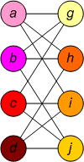
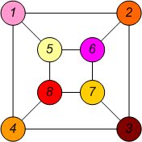

Пример изоморфизма графов
Граф | Граф | Изоморфизм между графами и | Подстановка изоморфизма f
 |  | f(a) = 1 f(b) = 6 f(c) = 8 f(d) = 3 f(g) = 5 f(h) = 2 f(i) = 4 f(j) = 7

Slide 3
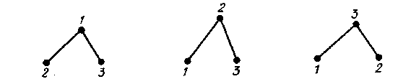
Помеченные графы
В некоторых ситуациях все же приходится различать изоморфные графы, и тогда полезно
понятие «помеченный граф». Граф порядка n называется помеченным, если его вершинам
присвоены некоторые метки, например, номера 1, 2, ..., n.
Отождествив каждую из вершин графа с ее номером (и, следовательно, множество вершин — с множеством чисел {1, 2, ..., n}), определим равенство помеченных графов G и H одного и того же порядка: G = H тогда, когда EG = EH.

Slide 4

Помеченные графы
При необходимости подчеркнуть, что рассматриваемые графы различаются лишь с точностью до изоморфизма, говорят: «абстрактный граф». Строго говоря, абстрактный (или непомеченный) граф — это класс изоморфных графов. Число g_{n} непомеченных графов порядка n определяется сложно. Известна формула Пойа
Число l_{n} помеченных графов порядка n равно
Число помеченных графов порядка n «примерно» в n! раз больше числа непомеченных. Этот факт кажется интуитивно ясным: существует ровно n! пометок множества, состоящего из n вершин.
.

Slide 5
Метрические характеристики графов
Пусть G — связный граф, а u и v — две его несовпадающие вершины. Длина кратчайшего (u, v) -маршрута (он, естественно, является простой цепью) называется расстоянием между вершинами u и v и обозначается через d(u, v). Положим еще d(u, u)=0. Очевидно, что введенное таким образом расстояние удовлетворяет следующим аксиомам метрики:
d(u, v)>= 0,
d(u, v) = 0 тогда и только тогда, когда u = v,
d(u, v)= d(v, и),
d(u, v)+d(v, w) >= d(u, w) (неравенство треугольника).
Для фиксированной вершины u величина
.

Slide 6

Диаметр и Радиус графа
Для фиксированной вершины u величина
называется эксцентриситетом вершины u. Максимальный среди всех эксцентриситетов вершин называется диаметром графа G и обозначается через d(G). Тем самым
Вершина v называется периферийной, если e(v)=d(G). Простая цепь длины d(G), расстояние между концами которой равно d(G), называется диаметральной цепью.
.

Slide 7
Диаметр и Радиус графа
Минимальный из эксцентриситетов вершин связного графа называется его радиусом и обозначается через r(G):
Очевидно, что радиус графа не больше его диаметра.
Вершина v называется центральной, если e(v)= r(G). Множество всех центральных вершин графа называется его центром. Граф может иметь единственную центральную вершину или несколько центральных вершин. Наконец, центр графа может совпадать с множеством всех вершин. Например, центр простой цепи P_{n} при четном числе вершин n состоит ровно из двух вершин, а при нечетном — из одной; для цикла же C_{n} все вершины являются центральными.
Задача нахождения центральных вершин графа постоянно возникает в практической деятельности людей. Пусть, например, граф представляет сеть дорог, т. е. вершины его соответствуют отдельным населенным пунктам, а ребра — дорогам между ними. Требуется оптимально разместить больницы, магазины, пункты обслуживания. В подобных ситуациях критерий оптимальности часто заключается в оптимизации «наихудшего» случая, т. е. в минимизации расстояния от места обслуживания до наиболее удаленного пункта. Следовательно, местами размещения должны быть центральные вершины графа.

Slide 8
Спасибо за внимание!

